Slide 1
Rapport de stage
Baptiste Fontaine
22 mai 2012

Slide 2


Slide 3
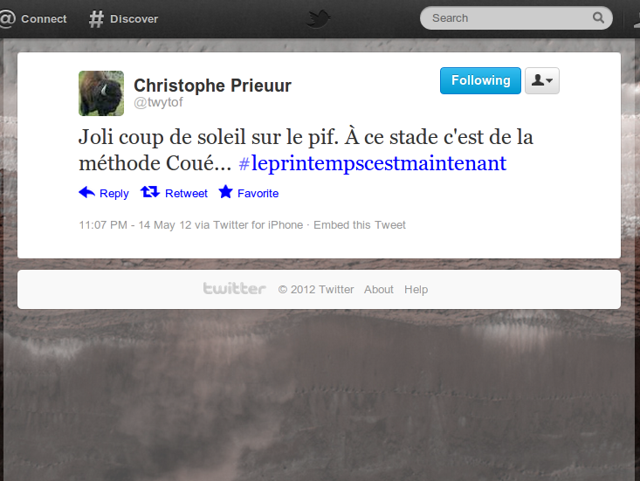
Notes:
Un tweet

Slide 4
…
…
…
Notes:
Des gens qui tweetent

Slide 5
…
…
…
Notes:
Je peux m'abonner à leurs tweets

Slide 6
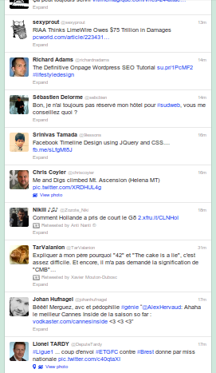

Slide 7
…
…
…
…
Notes:
De la même façon, d'autres s'abonnent à moi

Slide 8
…
…
…
…
…
…
…
…
…
…
Notes:
Et ai nsi de suite

Slide 9
…
…
…
…
Notes:
Mécanisme des RT
Si quelqu'un dit quelque chose d'intéressant…

Slide 10
…
…
…
…
Notes:
…Je peux le « Retweeter » à mes abonnés

Slide 11
…
…
…
…
…
Notes:
Qui le RT à leurs abonnés…

Slide 12
…
…
…
…
…
…
Notes:
Et ainsi de suite

Slide 13
…
…
…
…
Notes:
Le problème, c'est que quand on voit ces RT…

Slide 14
…
…
…
…
Notes:
…On voit qu'un tweet a été RT 3x, mais on ne connait pas le cheminement des RT

Slide 15
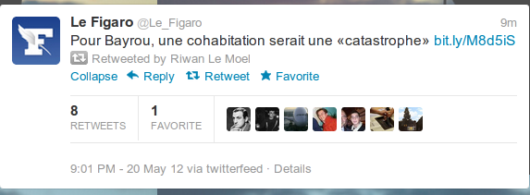
Notes:
Un exemple

Slide 16


Slide 17
…
?
B
…
A
Notes:
Du coup, on ne sait pas : est-ce que A suit B ?

Slide 18
?
…
?
?
?
B
…
…
…
…
A
Notes:
Du coup, on ne sait pas : est-ce que A suit B ?

Slide 20
http://…
http://…
http://…
http://…
http://…
http://…
http://…
http://…
http://…
http://…
http://…
http://…

Slide 21
http://…
http://…
http://…
http://…
http://…
http://…
http://…
http://…
http://…
http://…
http://…
http://…

Slide 23
GRT

Slide 24
GRT
G0

Slide 25
GRT
G0
Gf

Slide 26
G0
x 124

Slide 27
G0
x 124
RT.json

Slide 28
GRT
RT.json
script.rb

Slide 29
Twitter API

Slide 30
Twitter API
{"next_cursor_str":"0",…,"next_cursor":0,
"ids":[59267198,229709694,…,2418551,2327881],
"previous_cursor":0}
GET /1/friends/ids.json
?screen_name=twytof
script.rb
twytof.json

Slide 31
twytof.json
foo.json
bar.json
truc.json
prischka.json
dadbs.json
bidule.json
eolas.json
Gf
toto.json
lala.json
script.rb
djibee.json
k__k.json
mana.json
dsk.json
kevin7.json
lemonde.json
unj__.json
patrick.json
figaro.json
nypd.json

Slide 32
G0
x 124
GRT
Gf

Slide 33
G0
x 124
001_g0.gdf
002_g0.gdf
003_g0.gdf
124_g0.gdf
GRT
001_grt.gdf
002_grt.gdf
003_grt.gdf
124_grt.gdf
001_gf.gdf
002_gf.gdf
003_gf.gdf
124_gf.gdf
Gf

Slide 35
G0
GRT
&
=

Slide 36
G0
GRT
&
=
&
72%
Médiane :
de recouvrement par rapport à GRT
Moyenne : 71%
Premier quartile : 60%
Troisième quartile : 83%

Slide 37
Gf
GRT
&
=
41%
Médiane :
de recouvrement par rapport à GRT
Moyenne : 42%
Premier quartile : 11%
Troisième quartile : 72%

Slide 38
Gf
GRT
G0
&
&
=
35%
Médiane :
de recouvrement par rapport à GRT
Moyenne : 34%
Premier quartile : 8%
Troisième quartile : 57%

Slide 39
Gf
GRT
G0
&
–
=
4%
Médiane :
de recouvrement par rapport à GRT
Moyenne : 8%
Premier quartile : 0%
Troisième quartile : 12%

Slide 41
[
{ , epoch:123…456},
{ , epoch:123…456},
{ , epoch:123…456},
{ , epoch:123…456},
RT.json
:
{ , epoch:123…456},
{ , epoch:123…456},
{ , epoch:123…456},
{ , epoch:123…456},
{ , epoch:123…456},
…
]

Slide 42
{ , epoch:123…456}
?

Slide 43
{ , epoch:123…456}
72%
Médiane :
Moyenne : 71%
Premier quartile : 60%
Troisième quartile : 83%

Slide 44
{ , epoch:123…456}
17%
Médiane :
Moyenne : 25%
Premier quartile : 6%
Troisième quartile : 42%

Slide 45
{ , epoch:123…456}
41%
Médiane :
Moyenne : 42%
Premier quartile : 11%
Troisième quartile : 72%

Slide 46
{ , epoch:123…456}
7%
Médiane :
Moyenne : 13%
Premier quartile : 0%
Troisième quartile : 18%

